Slide 1
Complexidade
Leonardo Vilela Cardoso

Slide 2
Algoritmos
Sequência de passos computacionais que transformam uma entrada em uma saída.
Sequência de ações executáveis para a obtenção de uma solução para um determinado tipo de problema.
Sequência não ambígua de instruções que é executada até que determinada condição se verifique.

Slide 3
Algoritmos e correção
Um algoritmo é correto se, para cada instância de entrada, ele termina com a saída correta
Eficácia
Um algoritmo incorreto pode não terminar em algumas instâncias de entrada, ou então pode terminar com outra resposta que não a desejada

Slide 4
Algoritmos e eficiência
Um algoritmo é considerado eficiente se consegue atingir o resultado esperado no mínimo de tempo e com o menor número possível de recursos.
Um algoritmo ineficiente consome recursos de tempo e/ou espaço acima de limites aceitáveis

Slide 5
Correção x eficiência
A correção é prioridade
Não se deve sacrificar uma resposta correta ou completa em nome da eficiência
Por outro lado, um algoritmo correto mas muito ineficiente pode não ser útil na prática
Soluções de compromisso

Slide 6
Algoritmos: algumas considerações
Algoritmos seguem regras precisas
Dispomos de um conjunto de regras finito
Linguagens de programação
Dispomos de tempo limitado para execução
Vale a pena esperar 10 anos por uma resposta?
As regras serão executadas por um computador
Existem diferentes modelos computacionais

Slide 7
Complexidade de algoritmos
A complexidade de um algoritmo é a medida do custo de sua execução em uma entrada de dados de tamanho n

Slide 8
Custo de um algoritmo
O custo de um algoritmo está relacionado à previsão da quantidade de recursos necessários por este algoritmo para resolver seu problema específico.
Tempo de execução (uso do processador)
Variáveis e estruturas necessárias (uso de memória)
Largura de banda de comunicação (uso de rede)

Slide 9
Previsão de recursos... hoje em dia?
Os computadores hoje em dia têm pouca memória disponível?
Os processadores de hoje dia são processadores lentos?

Slide 10
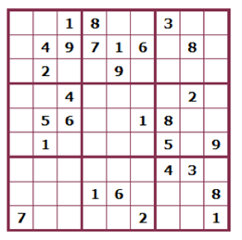
Sudoku
Objetivo: preencher todos os espaços em branco do quadrado maior, que está dividido em nove grids, com os números indo de 1 a 9 (letras).
Os algarismos não podem se repetir na mesma coluna, linha ou grid.

Slide 11
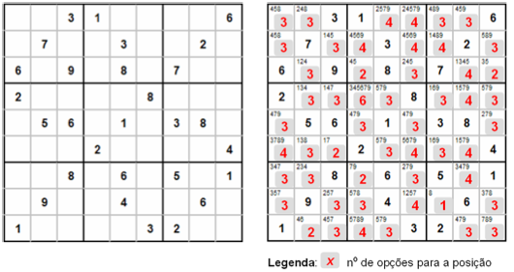
Sudoku
Usando um algoritmo de força bruta:
Testar todas as possibilidades

Slide 12
Sudoku
Neste quadro, existem
2⁵×3³²×4¹³×6¹ = 23.875.983.329.839.202.653.175.808 ≈ 23, 8 × 10²⁴ possibilidades!

Slide 13
Sudoku
23.875.983.329.839.202.653.175.808
Pouco ou muito para um computador atual?

Slide 14
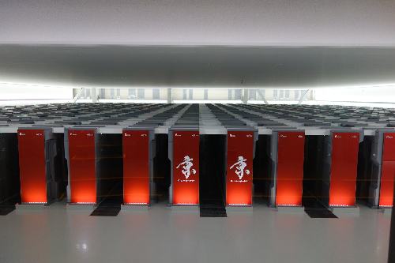
Sudoku
Fugaku (Fujistu, Japão)
7.229.072 núcleos de processamento A64FX
4.6 PB de memória principal
537 Pflops no pico de operação
537 x 10¹⁵ instruções de ponto flutuante por segundo

Slide 15
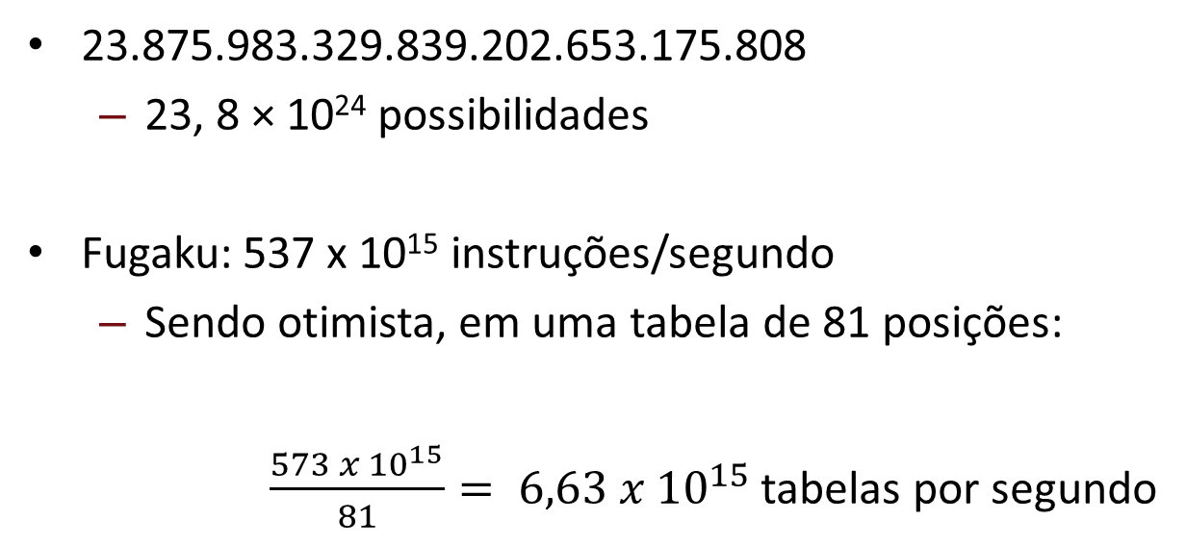
Sudoku
23.875.983.329.839.202.653.175.808
23, 8 × 10²⁴ possibilidades
Fugaku: 537 x 10¹⁵ instruções/segundo
Sendo otimista, em uma tabela de 81 posições:
$\frac{573 x {10}^{15}}{81}= {6,63 x 10}^{15}$ tabelas por segundo

Slide 16
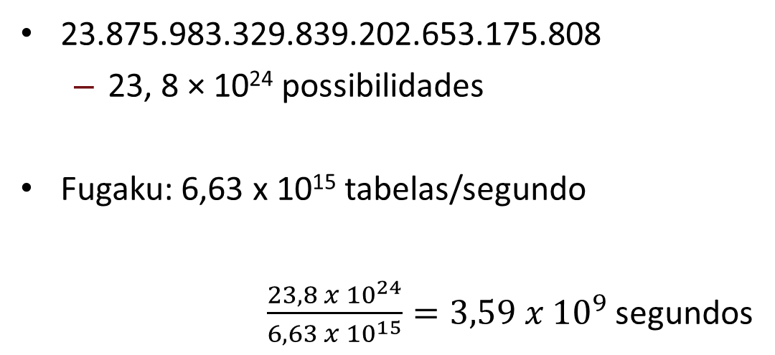
Sudoku
23.875.983.329.839.202.653.175.808
23, 8 × 10²⁴ possibilidades
Fugaku: 6,63 x 10¹⁵ tabelas/segundo
$\frac{23,8 x {10}^{24}}{{6,63 x 10}^{15}}=3,59 x {10}^{9}$ segundos

Slide 17
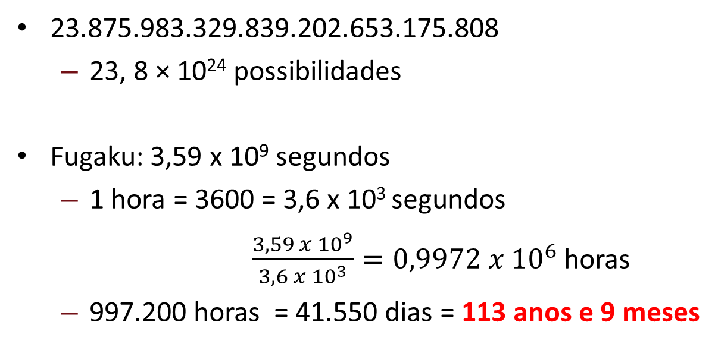
Sudoku
23.875.983.329.839.202.653.175.808
23, 8 × 10²⁴ possibilidades
Fugaku: 3,59 x 10⁹ segundos
1 hora = 3600 = 3,6 x 10³ segundos
$\frac{3,59 x {10}^{9}}{3,6 x {10}^{3}}=0,9972 x {10}^{6}$ horas
997.200 horas = 41.550 dias = 113 anos e 9 meses

Slide 18
Sudoku
23.875.983.329.839.202.653.175.808
Mais do que 113 anos no maior supercomputador do planeta Terra em 2021!

Slide 19
Complexidade de algoritmos
Por que estudar complexidade de algoritmos?
Limitações de memória
Limitações de processamento
Tempo de execução cresce com os dados de entrada

Slide 20
Custo de algoritmos
Como investigar o custo de um algoritmo?
Alternativa 1: execução do programa em um computador e medição do tempo
Problemas: diferenças de compilador; dependência do hardware, uso de memória virtual

Slide 21
Custo de algoritmos
Como investigar o custo de um algoritmo?
Alternativa 2: uso de um modelo matemático
Definir um conjunto de operações relevantes para o problema tratado no algoritmo
Definir o custo de execução deste conjunto de operações
(quantidade de vezes)

Slide 22
Função de complexidade
Função que estima o tempo de execução de um problema com entrada de dados de tamanho n
f(n)
Quantidade de execuções do conjunto de operações relevantes do algoritmo

Slide 23
Exemplo/exercício
int max(int[] vetor){
int i, temp;
temp = vetor[0];
for(i=1; i<vetor.Length; i++)
if(temp < vetor[i]) temp = vetor[i];
return temp;
}

Slide 24
Exemplo/exercício
int max(int[] vetor){
int i, temp;
temp = vetor[0];
for(i=1; i<vetor.Length; i++)
if(temp < vetor[i]) temp = vetor[i];
return temp;
}
O que o algoritmo faz? Quais as operações relevantes?
Quantas vezes são executadas, em relação ao tamanho N dos dados?

Slide 25
Exemplo/exercício
int max(int[] vetor){
int i, temp;
temp = vetor[0];
for(i=1; i<vetor.Length; i++)
if(temp < vetor[i]) temp = vetor[i];
return temp;
}
O que o algoritmo faz? Quais as operações relevantes?
Quantas vezes são executadas, em relação ao tamanho N dos dados?
Uma comparação

Slide 26
Exemplo/exercício
int max(int[] vetor){
int i, temp;
temp = vetor[0];
for(i=1; i<vetor.Length; i++)
if(temp < vetor[i]) temp = vetor[i];
return temp;
}
O que o algoritmo faz? Quais as operações relevantes?
Quantas vezes são executadas, em relação ao tamanho N dos dados?

Slide 27
Exemplo/exercício
int max(int[] vetor){
int i, temp;
temp = vetor[0];
for(i=1; i<vetor.Length; i++)
if(temp < vetor[i]) temp = vetor[i];
return temp;
}
O que o algoritmo faz? Quais as operações relevantes?
Quantas vezes são executadas, em relação ao tamanho N dos dados?
Repetida (n-1) vezes

Slide 28
Exemplo/exercício
f(n) = 1 x (n-1) = (n-1)
Resposta:
f(n) = n-1, para n>0

Slide 29
Exemplo / exercício 2
int[] maxMin_1(int[] vetor){
int i,
int[] temp = new int[2];
temp[0] = vetor[0]; temp[1]=vetor[0];
for(i=1; i<vetor.Length; i++){
if(temp[1] > vetor[i]) temp[1] = vetor[i];
if(temp[0] < vetor[i]) temp[0] = vetor[i];
}
return temp;
}

Slide 30
Exemplo / exercício 2
int[] maxMin_1(int[] vetor){
int i,
int[] temp = new int[2];
temp[0] = vetor[0]; temp[1]=vetor[0];
for(i=1; i<vetor.Length; i++){
if(temp[1] > vetor[i]) temp[1] = vetor[i];
if(temp[0] < vetor[i]) temp[0] = vetor[i];
}
return temp;
}
Uma comparação

Slide 31
Exemplo / exercício 2
int[] maxMin_1(int[] vetor){
int i,
int[] temp = new int[2];
temp[0] = vetor[0]; temp[1]=vetor[0];
for(i=1; i<vetor.Length; i++){
if(temp[1] > vetor[i]) temp[1] = vetor[i];
if(temp[0] < vetor[i]) temp[0] = vetor[i];
}
return temp;
}
Uma comparação

Slide 32
Exemplo / exercício 2
int[] maxMin_1(int[] vetor){
int i,
int[] temp = new int[2];
temp[0] = vetor[0]; temp[1]=vetor[0];
for(i=1; i<vetor.Length; i++){
if(temp[1] > vetor[i]) temp[1] = vetor[i];
if(temp[0] < vetor[i]) temp[0] = vetor[i];
}
return temp;
}
Duas comparações
em sequência

Slide 33
Exemplo / exercício 2
int[] maxMin_1(int[] vetor){
int i,
int[] temp = new int[2];
temp[0] = vetor[0]; temp[1]=vetor[0];
for(i=1; i<vetor.Length; i++){
if(temp[1] > vetor[i]) temp[1] = vetor[i];
if(temp[0] < vetor[i]) temp[0] = vetor[i];
}
return temp;
}
Repetida (n-1) vezes
2

Slide 34
Exemplo/exercício 2
f(n) = 2 x (n-1) = 2n - 2
Resposta:
f(n) = 2n - 2, para n>0

Slide 35
Exemplo / exercício 3
int[] maxMin_2(int[] vetor){
int i,
int[] temp = new int[2];
temp[0] = vetor[0]; temp[1]=vetor[0];
for(i=1; i<vetor.Length; i++){
if(temp[1] > vetor[i]) temp[1] = vetor[i];
else if(temp[0] < vetor[i]) temp[0] = vetor[i];
}
return temp;
}

Slide 36
Casos de complexidade
Três cenários
Pior caso: maior trabalho possível
Melhor caso: menor trabalho possível
Caso médio: trabalho típico para a maioria (ou a média) de todas as execuções esperadas

Slide 37
Exemplo / exercício 3
int[] maxMin_2(int[] vetor){
int i,
int[] temp = new int[2];
temp[0] = vetor[0]; temp[1]=vetor[0];
for(i=1; i<vetor.Length; i++){
if(temp[1] > vetor[i]) temp[1] = vetor[i];
else if(temp[0] < vetor[i]) temp[0] = vetor[i];
}
return temp;
}

Slide 38
Exemplo / exercício 3
int[] maxMin_2(int[] vetor){
int i,
int[] temp = new int[2];
temp[0] = vetor[0]; temp[1]=vetor[0];
for(i=1; i<vetor.Length; i++){
if(temp[1] > vetor[i]) temp[1] = vetor[i];
else if(temp[0] < vetor[i]) temp[0] = vetor[i];
}
return temp;
}
Comparação pode será evitada? Quando?

Slide 39
Exemplo / exercício 3
int[] maxMin_2(int[] vetor){
int i,
int[] temp = new int[2];
temp[0] = vetor[0]; temp[1]=vetor[0];
for(i=1; i<vetor.Length; i++){
if(temp[1] > vetor[i]) temp[1] = vetor[i];
else if(temp[0] < vetor[i]) temp[0] = vetor[i];
}
return temp;
}
Repetida (n-1) vezes
1+0
Conjunto decrescente

Slide 40
Exemplo / exercício 3
int[] maxMin_2(int[] vetor){
int i,
int[] temp = new int[2];
temp[0] = vetor[0]; temp[1]=vetor[0];
for(i=1; i<vetor.Length; i++){
if(temp[1] > vetor[i]) temp[1] = vetor[i];
else if(temp[0] < vetor[i]) temp[0] = vetor[i];
}
return temp;
}
Repetida (n-1) vezes
1
Conjunto decrescente
MELHOR CASO:
f(n) = (n-1)x1 = n-1

Slide 41
Exemplo / exercício 3
int[] maxMin_2(int[] vetor){
int i,
int[] temp = new int[2];
temp[0] = vetor[0]; temp[1]=vetor[0];
for(i=1; i<vetor.Length; i++){
if(temp[1] > vetor[i]) temp[1] = vetor[i];
else if(temp[0] < vetor[i]) temp[0] = vetor[i];
}
return temp;
}
Comparação nunca será evitada? Quando?

Slide 42
Exemplo / exercício 3
int[] maxMin_2(int[] vetor){
int i,
int[] temp = new int[2];
temp[0] = vetor[0]; temp[1]=vetor[0];
for(i=1; i<vetor.Length; i++){
if(temp[1] > vetor[i]) temp[1] = vetor[i];
else if(temp[0] < vetor[i]) temp[0] = vetor[i];
}
return temp;
}
Repetida (n-1) vezes
1+1
Menor era o primeiro

Slide 43
Exemplo / exercício 3
int[] maxMin_2(int[] vetor){
int i,
int[] temp = new int[2];
temp[0] = vetor[0]; temp[1]=vetor[0];
for(i=1; i<vetor.Length; i++){
if(temp[1] > vetor[i]) temp[1] = vetor[i];
else if(temp[0] < vetor[i]) temp[0] = vetor[i];
}
return temp;
}
Repetida (n-1) vezes
2
Menor era o primeiro
PIOR CASO:
f(n) = (n-1)x2 = 2n-2

Slide 44
Exemplo / exercício 3
int[] maxMin_2(int[] vetor){
int i,
int[] temp = new int[2];
temp[0] = vetor[0]; temp[1]=vetor[0];
for(i=1; i<vetor.Length; i++){
if(temp[1] > vetor[i]) temp[1] = vetor[i];
else if(temp[0] < vetor[i]) temp[0] = vetor[i];
}
return temp;
}
CASO MÉDIO:
f(n) = (2n-2+n-1)/2 = (3n-3)/2

Slide 45
Casos de complexidade
Três cenários
Melhor caso, pior caso, caso médio
Exemplo: pesquisa sequencial em um vetor
Melhor caso: f(n) = 1
Pior caso: f(n) = n
Caso médio: f(n) = (n+1)/2

Slide 46
Técnicas de análise de algoritmos
Algoritmos iterativos

Slide 47
Técnicas para análise de algoritmos¹
Não há técnica geral de análise de algoritmos: estudo caso-a-caso
Uso de princípios de Aho, Hopcroft e Ullman(1983)
1- ZIVIANI, Nivio; BOTELHO, Fabiano Cupertino. Projeto de algoritmos : com implementações em Java e C++

Slide 48
Técnicas para análise de algoritmos
Operações simples (custo 1)
Leitura, escrita ou atribuição
Operações aritméticas
Operações lógicas

Slide 49
Técnicas para análise de algoritmos
Custo de uma sequência:
soma dos custos de cada operação da sequência
Custo em laços de repetição:
custo de execução dos comandos internos, multiplicado pelo número de repetições

Slide 50
Técnicas para análise de algoritmos
Analisar cada método separadamente, começando por métodos que não chamam outros métodos, até chegar ao programa principal
Do laço interno até o externo

Slide 51
Exercício 1
public int alg1(int n){
int res = 1;
for(int i=n; i>1; i--){
res = res*i;
}
return res;
}
1 – Operação mais relevante?
2 – Marcar operações
3 – Avaliar sequências e laços
4 – Há variação de casos?

Slide 52
Exercício 1
public int alg1(int n){
int res = 1;
for(int i=n; i>1; i--){
res = res*i;
}
return res;
}

Slide 53
Exercício 2
public int alg2(int[] arr, int x){
for(int i=0; i<arr.length; i++){
if(arr[i] == x) return x;
}
return -1;
}

Slide 54
Exercício 3
double[] alg3(double []arr1){
double[] res;
for(int pos = 0; pos<arr1.length; pos++){
for(int j = 0; j<arr1.length; j++){
if(j!=pos)
res[pos] += arr1[pos]/arr1[j];
}
}
return res;
}

Slide 55
Exercício 4
public double[] alg4(int[] dados){
double[] vet = new double[dados.length];
for(int i=0; i<dados.length; i++){
double soma=0.0;
for(int j=0; j<=i; j++)
soma += dados[j];
vet[i] = soma/(i+1);
}
return vet;
}

Slide 56
Ordens de complexidade
Comportamento assintótico

Slide 57
Comportamento assintótico
Para valores pequenos de n, qualquer algoritmo custa pouco;
A análise de algoritmos é importante para valores grandes (crescentes) de n.

Slide 58
Comportamento assintótico
Algoritmo com f(n) = 2^{n}
Computador que faça 10⁹ (1 bilhão) de operações por segundo
n | f(n) | Tempo estimado
5 | 2⁵ = 32 | 0,000000032 seg
10 | 2¹⁰ = 1.024 | 0,000001024 seg
20 | 2²⁰ = 1.048.576 | 0,001048576 seg
40 | 2⁴⁰ = 1.099.511.627.776 | 1.099 seg = 18 min
80 | 2⁸⁰ = 1.208.925.819.614.629.174.706.176 | 1,2x10²¹ seg = 38.308.547 anos

Slide 59
Comportamento assintótico
Comportamento das funções de custo para valores grandes de n.
f(n) = n⁵
g(n) = 2^{n}

Slide 60
Comportamento assintótico
n | n⁵ | 2^{n}
1 | 1 | 2
2 | 32 | 4
4 | 1.024 | 16
8 | 32.768 | 256
16 | 1.048.576 | 65.536
32 | 33.554.432 | 4.294.967.296
64 | 1,073 bilhão | 18 quintilhões

Slide 61
Comportamento assintótico
n | n⁵ | 2^{n}
1 | 1 | 2
2 | 32 | 4
4 | 1.024 | 16
8 | 32.768 | 256
16 | 1.048.576 | 65.536
32 | 33.554.432 | 4.294.967.296
64 | 1,073 bilhão | 18 quintilhões

Slide 62
Comportamento assintótico
n | n⁵ | 2^{n}
1 | 1 | 2
2 | 32 | 4
4 | 1.024 | 16
8 | 32.768 | 256
16 | 1.048.576 | 65.536
32 | 33.554.432 | 4.294.967.296
64 | 1,073 bilhão | 18 quintilhões

Slide 63
Notação O
A notação O define, para o pior caso, o limite superior do tempo de execução de um algoritmo para todas as entradas.
Ordem de complexidade.
f(n) = 2n – 2 é O(n)
(lê-se “oh de N” ou “ordem de N”)

Slide 64
Notação O
f(n)=O(g(n))
existe uma constante positiva c, tal que f(n) ≤ c*g(n), para algum n maior que n₀.
n₀ é o ponto de referência no gráfico em c*g(n) passa a ser, sempre, maior que f(n)

Slide 65
Notação O
existe uma constante positiva c, tal que f(n)≤ c*g(n), para algum n maior que n₀.
n₀ é o ponto de referência no gráfico em c*g(n) passa a ser, sempre, maior que f(n)
n | 2n² | n² ⁺5n
1 | 2 | 7
2 | 8 | 14
4 | 32 | 36
8 | 128 | 104
16 | 512 | 336
32 | 2048 | 1184

Slide 66
Notação O
existe uma constante positiva c, tal que f(n)≤ c*g(n), para algum n maior que n₀. (c=2)
n₀ é o ponto de referência no gráfico em c*g(n) passa a ser, sempre, maior que f(n) (n₀= 8)
n | 2n² | n² ⁺5n
1 | 2 | 7
2 | 8 | 14
4 | 32 | 36
8 | 128 | 104
16 | 512 | 336
32 | 2048 | 1184

Slide 67
Notação O
Na prática, estamos querendo prever o comportamento de crescimento de uma função, e não seu valor absoluto.
n | 5n+10 | n² | 2n² | n² ⁺5n
1 | 15 | 1 | 2 | 7
10 | 60 | 100 | 200 | 150
100 | 510 | 1.000 | 2.000 | 1.500
1000 | 5.010 | 1.000.000 | 2.000.000 | 1.005.000
10.000 | 50.010 | 100.000.000 | 200.000.000 | 100.050.000

Slide 68
Notação O
f(n) = 5n+10 = O(n)
n | 5n+10 | n² | 2n² | n² ⁺5n
1 | 15 | 1 | 2 | 7
10 | 60 | 100 | 200 | 150
100 | 510 | 1.000 | 2.000 | 1.500
1.000 | 5.010 | 1.000.000 | 2.000.000 | 1.005.000
10.000 | 50.010 | 100.000.000 | 200.000.000 | 100.050.000

Slide 69
Notação O
f(n) = 2n² = O(n²)
g(n) = n² + 5n = O(n²)
n | 5n+10 | n² | 2n² | n² ⁺5n
1 | 15 | 1 | 2 | 7
10 | 60 | 100 | 200 | 150
100 | 510 | 1.000 | 2.000 | 1.500
1.000 | 5.010 | 1.000.000 | 2.000.000 | 1.005.000
10.000 | 50.010 | 100.000.000 | 200.000.000 | 100.050.000

Slide 70
Classes de complexidade

Slide 71
Classes de complexidade
Podemos classificar os algoritmos em classes de complexidade
Classes versus função de complexidade
Cada classe apresenta características típicas

Slide 72
Complexidade fixa (constante)
f(n) = O(1)
O uso do algoritmo independe do tamanho de n
As instruções do algoritmo são executadas um número fixo de vezes.

Slide 73
Complexidade logarítmica
f(n) = O(log n)
Tipicamente algoritmos que resolvem problemas transformando-os em problemas menores.
Ex: pesquisa binária!

Slide 74
Complexidade logarítmica
Em geral, são muito eficientes
Supondo que a base do logaritmo seja 2:
Para n = 1.000, log₂ ≈ 10
Para n = 1.000.000, log₂ ≈ 20

Slide 75
Complexidade linear
f(n) = O(n)
Um trabalho é realizado sobre cada elemento de entrada
Cada vez que n dobra de tamanho, o tempo de execução também dobra.
Ex: operações com vetores (soma de valores, pesquisa sequencial, maior elemento...)

Slide 76
Complexidade n * log n
f(n) = O(n log n)
Quebram o problema em partes menores,
resolvem cada um deles independentemente
e agrupam as soluções.

Slide 77
Complexidade n * log n
f(n) = O(n log n)
Relativamente eficientes:
Supondo que a base do logaritmo seja 2:
Para n = 1.000.000, n log2 n ≈ 20.000.000
Para n = 2.000.000, n log2 n ≈ 42.000.000

Slide 78
Complexidade quadrática
f(n) = O(n²)
Itens processados aos pares
Tipicamente em um laço dentro do outro.
Úteis para resolver problemas de tamanhos relativamente pequenos
Se n dobra, o tempo quadruplica

Slide 79
Algoritmos quadráticos
f(n) = O(n²)
Ex: n n²
10 100
100 10.000
1.000 1.000.000
10.000 100.000.000
100.000 10.000.000.000

Slide 80
Complexidade cúbica
f(n) = O(n³)
Úteis apenas para resolver problemas relativamente ainda menores que O(n²)
Sempre que n dobra, o tempo de execução é multiplicado por 8

Slide 81
Complexidade exponencial
f(n) = O(2^{n})
ou f(n) = O(c^{n})
Não são úteis sob o ponto de vista prático
Em geral, ocorrem na solução de problemas por algoritmos de força bruta
Sempre que n dobra, o tempo de execução fica elevado ao proporcionalmente a c

Slide 82
Complexidade fatorial
f(n) = O(n!)
Similar ao exponencial, mas com comportamento muito pior na prática
n = 20, 20! = 2.432.902.008.176.640.000, um número com 19 dígitos.
n = 40, 40! ≈ 816.000.000.000.000.000.000.000.000.000.000.000.000.000.000.000, um número com 48 dígitos!

Slide 83
Complexidade fatorial
f(n) = O(n!)
20!= 2.432.902.008.176.640.000
40!≈816.000.000.000.000.000.000.000.000.000.000.000.000.000.000.000

Slide 84
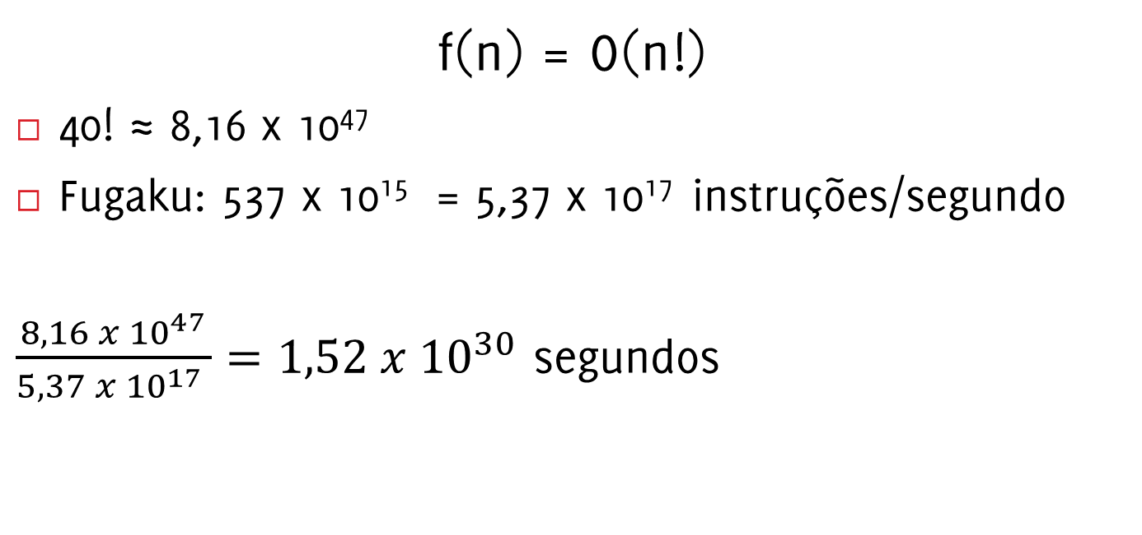
Complexidade fatorial
f(n) = O(n!)
40! ≈ 8,16 x 10⁴⁷
Fugaku: 537 x 10¹⁵ = 5,37 x 10¹⁷ instruções/segundo
$\frac{8,16 x {10}^{47}}{5,37 x {10}^{17} }=1,52 x {10}^{30}$ segundos

Slide 85
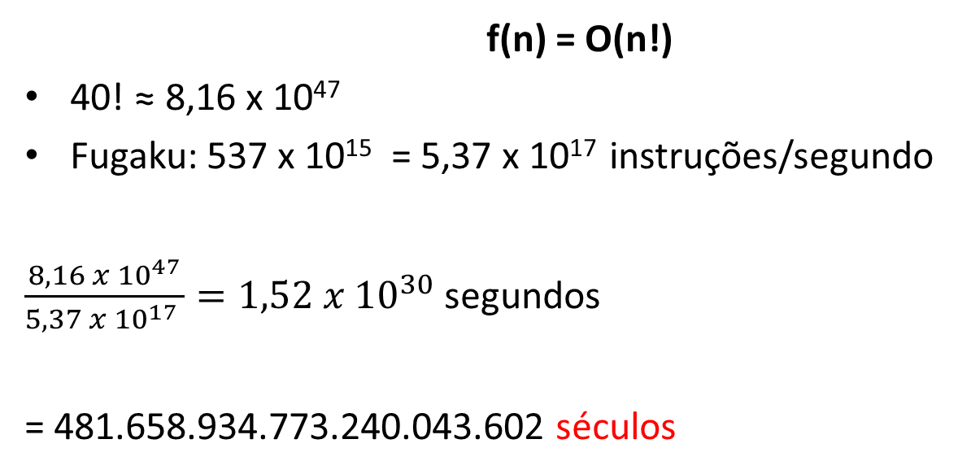
Complexidade fatorial
f(n) = O(n!)
40! ≈ 8,16 x 10⁴⁷
Fugaku: 537 x 10¹⁵ = 5,37 x 10¹⁷ instruções/segundo
$\frac{8,16 x {10}^{47}}{5,37 x {10}^{17} }=1,52 x {10}^{30}$ segundos
= 481.658.934.773.240.043.602 séculos

Slide 86
Tempos de execução
86
Computador que faça 1 bilhão (10⁹) de instruções/segundo
 | 10 | 20 | 30 | 40 | 50 | 60
n | 0,00000001 | 0,00000002 | 0,00000003 | 0,00000004 | 0,00000005 | 0,00000006
n² | 0,0000001 | 0,0000004 | 0,0000009 | 0,0000016 | 0,0000025 | 0,0000036
n³ | 0,000001 | 0,000008 | 0,000027 | 0,000064 | 0,000125 | 0,000216
n⁵ | 0,0001 | 0,0032 | 0,0243 | 0,1024 | 0,3125 | 0,7776
2^{n} | 0,000001024 | 0,001048 | 1,0737418 | 1.099,5 s = 18 min | 1.125.899 s = 312 h | 1.152.921.504 s = 36,5 anos
3^{n} | 0,000059049 | 3,4867 s | 205.891 s = 57,2 h | 12.157.665.459 s = 385 anos | 227.488 séculos | 134 milhões de séculos

Slide 87
Classe x Função de complexidade
Ex: temos dois algoritmos de ordenação de dados
Algoritmo A é O(n²)
Algoritmo B é O(n * log n)
Quem é melhor?

Slide 88
Classe x Função de complexidade
Ex: temos mais um algoritmo de ordenação de dados
Algoritmo B é O(n * log n)
Algoritmo C é O(n * log n)
Quem é melhor?

